Slide 1
Machine Learning HW4
Recurrent Neural Networks
MLTAs
mlta2021fall@gmail.com

Slide 2
Outline
Task Introduction
Data Format
Kaggle
Rules, Deadline, Policy, Score
FAQ

Slide 3
Task introduction
(Text Sentiment Classification)

Slide 4
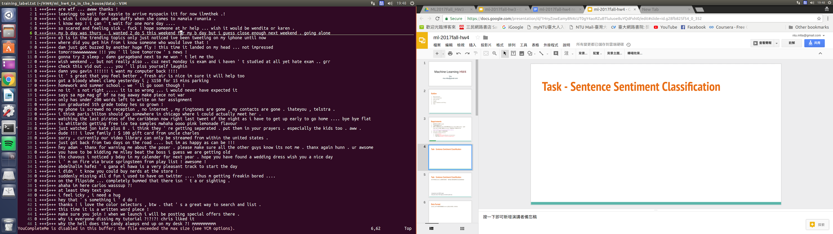
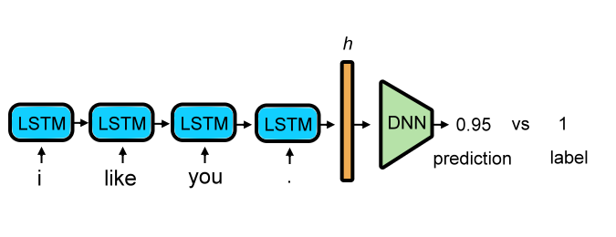
Task - Text Sentiment Classification

Slide 5
Text Sentiment Classification
本次作業為 Twitter 上收集到的推文，每則推文都會被標注為正面或負面，如：
除了 labeled data 以外，我們還額外提供了 120 萬筆左右的 unlabeled data
labeled training data ：17 萬
unlabeled training data ：120萬
testing data ：2萬（ 10000 public，10000 private）
1：正面
0：負面

Slide 6
Task and Dataset
Task : Text Sentiment Classification
Build your own model(ex: RNN/LSTM)
Sample code:
https://drive.google.com/file/d/1dJIB6Sbd_T_S7HsP0pDfLQKYaxnARG1g/view?usp=sharing
Dataset :
https://drive.google.com/file/d/1dcc7RKJpzaOfHd3JVYznTa1fubvb4JO3/view?usp=sharing

Slide 7
Kaggle Info & Deadline
Link: http://www.kaggle.com/c/ml-2021fall-hw4
個人進行、不須組隊
Team Name:
修課學生：學號_任意名稱（ex: b09901666_name）
Maximum Daily Submission: 5 times
Kaggle Deadline: 12/9/2021 23:59:59 (GMT+8)
Ceiba Deadline: 12/11/2021 23:59:59 (GMT+8)
test set的20000筆資料將被分為兩份，10000筆public，10000筆private
Leaderboard上所顯示為public score，在Kaggle Deadline前可以選擇2份submission作為private score的評分依據。

Slide 8
Preprocessing the sentences
先建立字典，字典內含有每一個字所對應到的 index
example:
“I have a pen.” -> [1, 2, 3, 4]
“I have an apple.” -> [1, 2, 5, 6]
利用 Word Embedding 來代表每一個單字， 並藉由 RNN model 得到一個代表該句的 vector

Slide 9
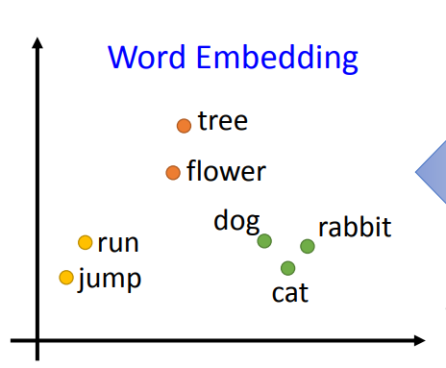
What is Word Embedding
用一個向量 (vector) 表示字 (詞) 的意思
Notes:
nice

Slide 10
1-of-N encoding
假設有一個五個字的字典 [apple, bag, cat, dog, elephant]
我們可以用不同的 one-hot vector 來代表這個字
apple -> [1,0,0,0,0]
bag -> [0,1,0,0,0]
cat -> [0,0,1,0,0]
dog -> [0,0,0,1,0]
elephant -> [0,0,0,0,1]
Issue :
缺少字與字之間的關聯性 (當然你可以相信 NN 很強大他會自己想辦法)
很吃記憶體
200000(data)*30(length)*20000(vocab size) *4(Byte) = 4.8*10^11 = 480 GB

Slide 11
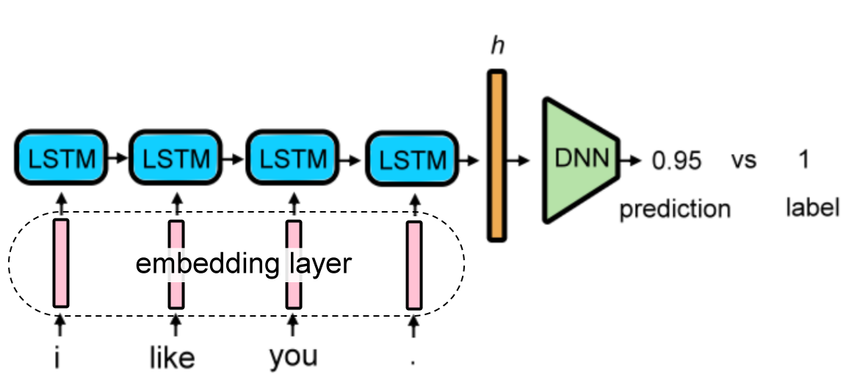
Word Embedding
用一些方法 pretrain 出 word embedding (e.g., skip-gram, CBOW)
Word2Vect 介紹
小提醒：如果要實作這個方法，pretrain 的 data 也要是作業提供的！
然後跟 model 的其他部分一起 train

Slide 12
Data Format

Slide 13
Data Format (labeled data)
label +++$+++ text

Slide 14
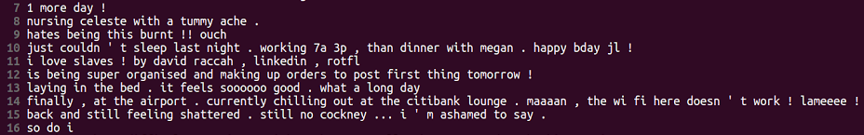
Data Format (unlabeled data)
text

Slide 15
Kaggle

Slide 16
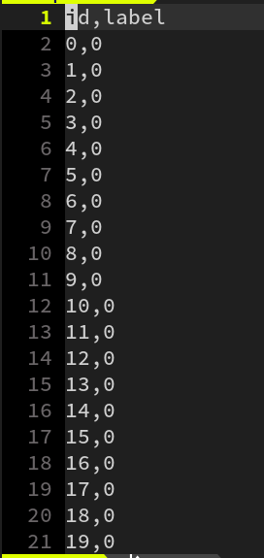
Kaggle submission format
Kaggle link:https://www.kaggle.com/c/ml-2021fall-hw4/leaderboard
請預測 testing set 中一萬筆資料並將結果上傳 Kaggle
上傳格式為 csv 檔。
第一行必須為 id, label，第二行開始為預測結果。
每行分別為 id 以及預測的 label，請以逗號分隔。
Evaluation: accuracy

Slide 17
Rules, Deadline, Policy, Score

Slide 18
Ceiba Submissions
你的ceiba上請至少包含：
report.pdf : Please refer to report template and show the checkpoint link in it
your python (or ipynb) files
請將參數連結附在report中
請不要上傳dataset，請不要上傳dataset，請不要上傳dataset

Slide 19
Report 格式
限制
檔名必須為 report.pdf !!!
檔名必須為 report.pdf !!!
檔名必須為 report.pdf !!!
請標明系級、學號、姓名，並按照report模板回答問題，切勿隨意更動題號順序
若有和其他修課同學討論，請務必於題號前標明collaborator（含姓名、學號）
Report模板連結
連結：
https://docs.google.com/document/d/1mjawi2jtHhBrnxluXZ-Q2pNbh8YWuAm4HK3H6Khgoc8/edit?usp=sharing
截止日期同 Ceiba Deadline: 12/11/2021 23:59:59 (GMT+8)

Slide 20
其他規定 Other Policy
Lateness
Ceiba 每遲交一天(不足一天以一天計算) hw3 所得總分將x0.7
不接受程式 or 報告單獨遲交
不得遲交超過一天，若有特殊原因請儘速聯絡助教
Runtime Error
當 程式錯誤，造成助教無法順利執行，請在公告時間內寄信向助教說明，修好之後重新執行所得kaggle部分分數將x0.5。
可以更改的部分僅限 syntax 及 io 的部分，不得改程式邏輯或是演算法，至於其他部分由助教認定為主。

Slide 21
其他規定 Other Policy
Cheating
抄 code、抄 report（含之前修課同學）
開設 kaggle 多重分身帳號註冊 competition
於訓練過程以任何不限定形式接觸到 testing data 的正確答案
不得上傳之前的 kaggle 競賽
教授與助教群保留請同學到辦公室解釋coding作業的權利，請同學務必自愛

Slide 22
Score - Report.pdf
Report link
(1%) 請以block diagram或是文字的方式說明這次表現最好的 model 使用哪些layer module(如 Conv/RNN/Linear 和各類 normalization layer) 及連接方式(如一般forward 或是使用 skip/residual connection)，並概念性逐項說明選用該 layer module 的理由。
(1%) 請比較 word2vec embedding layer 初始設為 non-trainable/trainable 的差別，列上兩者在 validation/public private testing 的結果，並嘗試在訓練過程中設置一策略改變 non-trainable/trainable 設定，描述自己判斷改變設定的機制以及該結果。
(1%) 請敘述你如何對文字資料進行前處理，並概念性的描述你在資料中觀察到什麼因此你決定採用這些處理，並描述使用這些處理時作細節，以及比較其實際結果，該結果可以不用具備真正改進。如果你沒有作任何處理，請給出一段具體描述來說服我們為什麼不做處理可以得到好的結果，這個理由不能是因為表現比較好。
(1%) 請「自行設計」兩句具有相同單字但擺放位置不同的語句，使得你表現最好的模型產生出不同的預測結果，例如 "Today is hot, but I am happy" 與 "I am happy, but today is hot"，並討論造成差異的原因。

Slide 23
Requirements
沒有特定限制model種類
RNN/LSTM
不能使用額外 data
如果你的code不只一個檔案（或有多個參數）請附上readme或shell script
testing process要在10分鐘內跑完

Slide 24
Assignment Regulation
Only Python 3.7 available !!!!
開放使用套件(或是你可以直接下載我們當初的環境yml檔案)
numpy ==1.19
pandas == 1.1.3
python standard library
pytorch == 1.10.0 (torchvision == 0.11.1)
tensorflow == 2.1.0
keras == 2.2.4
cv2
pillow >= 6.1.0
若需使用其他套件，請儘早寄信至助教信箱詢問，並請闡明原因。

Slide 25
配分 Grading Criteria-Kaggle(2%)
Kaggle deadline : 12/9/2021 23:59:59 (GMT+8)
Kaggle - 2%
超過public leaderboard的simple baseline分數 : 0.5%
超過private leaderboard的simple baseline分數 : 0.5%
超過public leaderboard的strong baseline分數 : 0.5%
超過private leaderboard的strong baseline分數 : 0.5%
Bonus - 1%
(1.0%) private leaderboard 排名前五名，並繳交投影片描述實作方法，另外需錄製一份講解影片（少於三分鐘）作一個簡單的presentation，助教將公布給同學們參考

Slide 26
配分 Grading Criteria - report(8%)
Programming Report - 4%
https://docs.google.com/document/d/1mjawi2jtHhBrnxluXZ-Q2pNbh8YWuAm4HK3H6Khgoc8/edit?usp=sharing
Math Problem - 4%
https://hackmd.io/@hAe95tLdTVqEePbZsJyqrw/BkWSTuqPF
Type in latex(preferable) or take pictures of your handwriting
Write them in report.pdf

Slide 27
FAQ
若有其他問題，請貼在 FB 社團裡或寄信至助教信箱，請勿直接私訊助教。
助教信箱：ntueemlta2021fall@gmail.com

Slide 28
TA Hour
TBD @ google meet
ML2021 TA Hour
連結：https://meet.google.com/zyi-gfgj-tdu

